Slide 1
Unit 8 Celebrating Me
My Dream!
WWW.PPT818.COM

Slide 2
New words
microphone n. 麦克风
program n．节目；程序；方案
confident adj. 自信的
voice n．嗓音
excellent adj. 优秀的；杰出的
stage n.舞台
heart n．心脏
beat v. ＆n. 跳动；敲打（声）
slowly adv. 慢慢地
herself pron．她自己

Slide 3
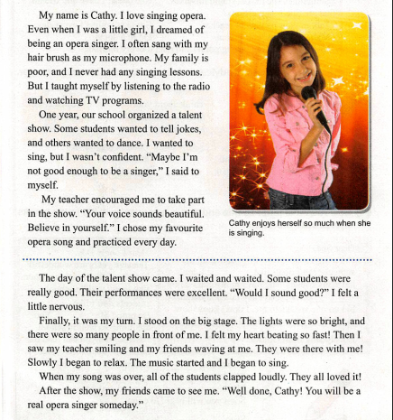
Listen and read

Slide 4
Language points
1.dream of doing sth．梦想做某事
Whenever I see the birds, I'll dream of flying in the sky．
无论何时我看到鸟，我都梦想在天空中飞翔。
2.teach oneself自学
I teach myself English in my spare time．
业余时间，我自学英语。

Slide 5
Language points
3.by通过……的方式
by后接名词或动名词。
He won the competition by a lot of practice．
他通过大量的练习赢得了比赛。
4."adj. /adv. + enough+ to do sth．"足够……去做某事
He is old enough to go to school. 他年龄足够大，能去上学了。

Slide 6
Language points
5.辨析：voice．sound与noise
词条 | 含义
voice | 表示“（说话、歌唱或发笑的）声音”时用于指人；还可表示“悦耳之声”，如鸟鸣声、乐器声等
sound | 表示“声音”，泛指任何声音，不论其高低、是否悦耳等
noise | 表示“噪声、喧闹”
Please speak in a louder voice．请说话声音更大一些。
Light travels faster than sound．光比声音传播得快。
There's a lot of noise here. 这里人声嘈杂。

Slide 7
Language points
6.believe in相信；信任
believe in表示“信赖某人或信仰某事物”，其后常接真理、宗教一类的词；当其后接sb．作宾语时，指信任某人。
Jim is an honest man and we believe in him．
吉姆是一个诚实的人，我们信任他。

Slide 8
Language points
7.see sb．doing sth．看见某人正在做某事
see sb．doing sth．强调看见某事正在进行。
I saw him walking in the street while I was waiting for the bus．
当我等公交车时，我看见他正在街上走。
【拓展】see sb．do sth．意为“看见某人做某事”，强调看到了动作的全过程，这一动作已经结束或看到某人经常做某事。
I saw Mr. Green walk into the house just now．
我刚才看到格林先生走进了那栋房子。

Slide 9
自主学习要求
学习以上内容，认真完成
1、预习案上的习题
2、老师布置的讨论作业
Do you have any dreams or interests? What are they?

Slide 10
再见

